Slide 1

AI 트렌드 및 활용 전략
장동인
KAIST AI 대학원 책임교수/AIBB LAB 대표

Slide 2
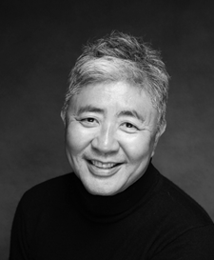
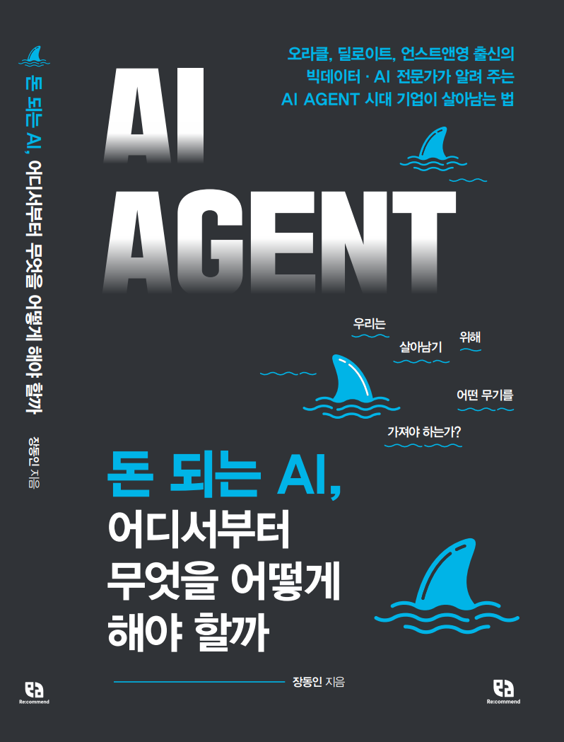
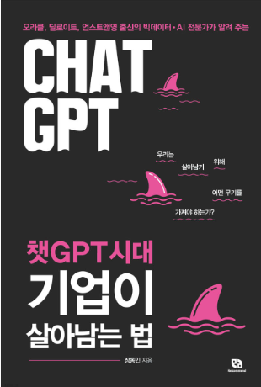
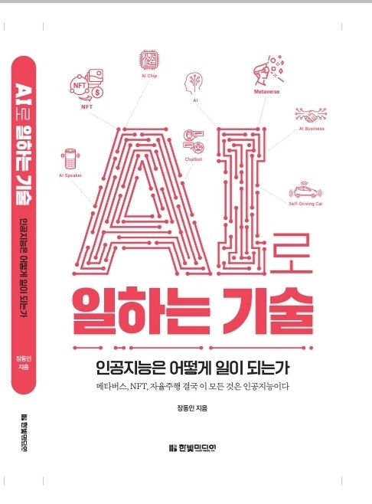
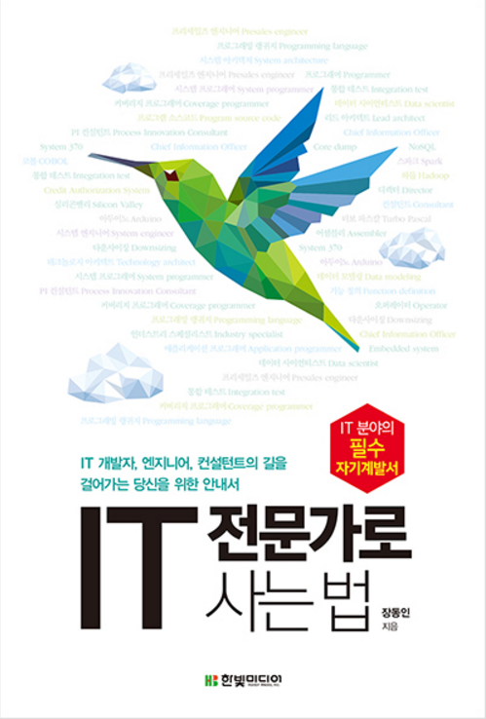


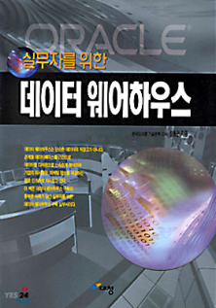
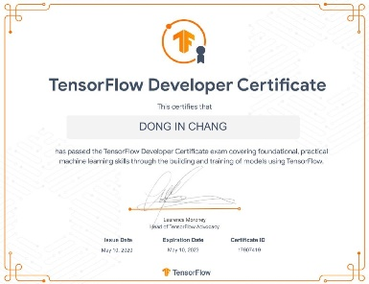
경력
전문분야
“기업과 AI를 아는 교수“ 장 동 인
현, KAIST 김재철 AI 대학원 책임교수 (CAIO과정 담당)
현, AiBB Lab 대표(AI, Big Data, Blockchain)
연세대 의료 블록체인 고위과정 주임교수
국방과학연구소 빅데이터/AI 과제 PM
한국 테라데이타 부사장
미래읽기 컨설팅 대표
Ernst & Young 컨설팅 본부장
Deloitte consulting 전무(CRM부문 파트너)
SAS Korea 부사장
Siebel Korea 초대 지사장
Oracle Korea 컨설팅 본부 이사
Oracle HQ, Senior Principal Consultant
Germany Amadeus, System Support Engineer
American Airline Information Service, Consultant
EDS, System Engineer
VISA International, Programmer
돈되는 AI 도입과 활용을 위한 전략컨설팅
CEO를 위한 AI 코딩 스쿨 (운영중)
실무자를 위한 AI 코딩 스쿨 (운영중)
벤처기업 고문/Advisor
저서
자격증
학력
서울과학종합대학원, 경영학박사(Big Data)
University of Southern California, 컴퓨터 공학 석사 졸업
서울 공대 원자핵 공학과 졸업
용산고등학교졸업
구글 텐서플로우(AI) 개발자 자격증
2020.5.10 합격
연락처: 010-5259-9509
donchang0725@gmail.com

Slide 3
headline 맑은 고딕 24pt
소제목 16 pt
내용은 bullet + 맑은고딕 14pt
다이그램 (보통)
맑은고딕 14 pt
다이그램 (강조)
맑은고딕 14 pt

